Slide 1


Slide 2
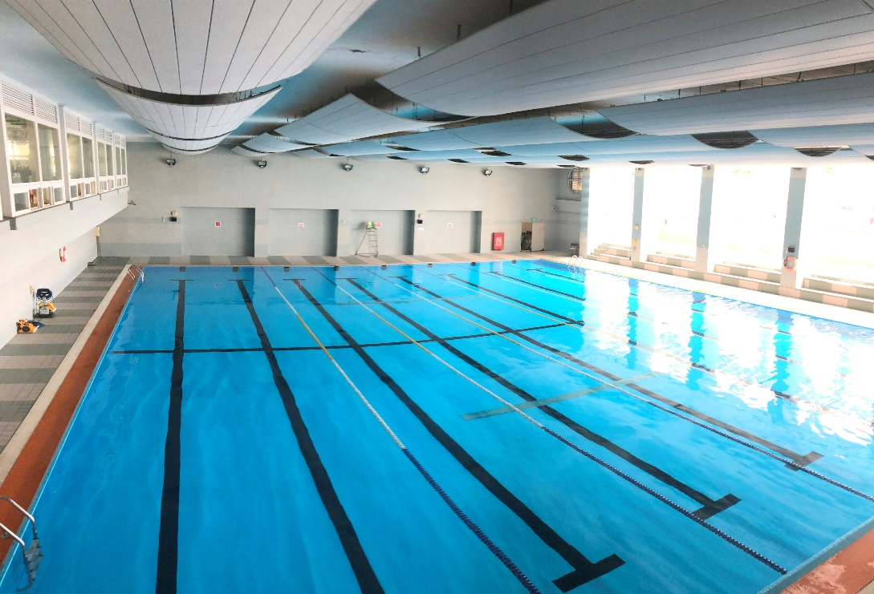
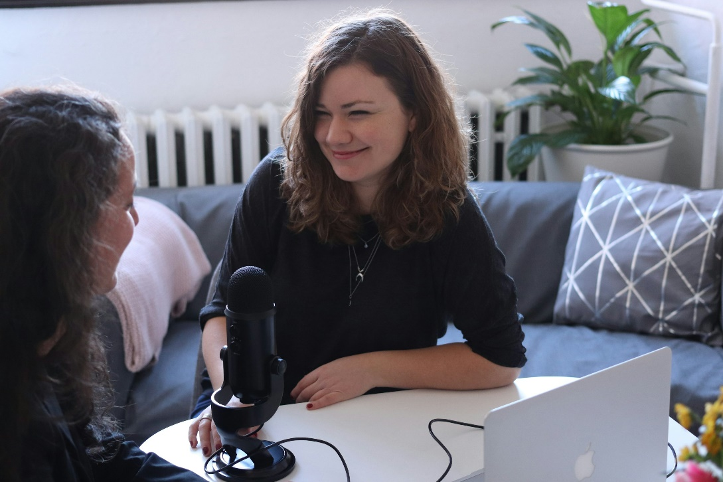
Szenario
Klara ist Journalistin für die Zeitung ihres Heimatortes. Im Podcast der Zeitung berichtet sie regelmäßig kritisch über die politischen Entscheidungen aus der Umgebung. In ihrer aktuellen Folge kritisiert sie besonders scharf, dass das örtliche Hallenbad aufgrund der hohen Kosten und des Personalmangels endgültig schließen musste.
Als der Bürgermeister davon erfährt, möchte er Klara verbieten, die Podcast-Folge zu veröffentlichen.
Geschlossen
Darf er das?
Notes:
Ein Schüler/eine Schülerin liest das Szenario vor. Die Lehrkraft blendet per Animation die Frage „Darf er das?“ als stummer Impuls ein. Die Lernenden werden schnell erkennen, dass das Verhalten des fiktiven Bürgermeisters so nicht in Ordnung ist. Die Lehrkraft kann so zu Art. 5 GG auf der nächsten Folie überleiten.

Slide 3
Art. 5 GG
(1) Jeder hat das Recht, seine Meinung in Wort, Schrift und Bild frei zu äußern und zu verbreiten und sich aus allgemein zugänglichen Quellen ungehindert zu unterrichten. Die Pressefreiheit und die Freiheit der Berichterstattung durch Rundfunk und Film werden gewährleistet. Eine Zensur findet nicht statt.
Und was heißt das
nun genau?
Notes:
Die Lehrkraft liest Art. 5 Abs. 1 GG vor. Unbekannte Begriffe (v.a. Zensur) können bereits hier oder im Anschluss an das Video geklärt werden.

Slide 4



Slide 5
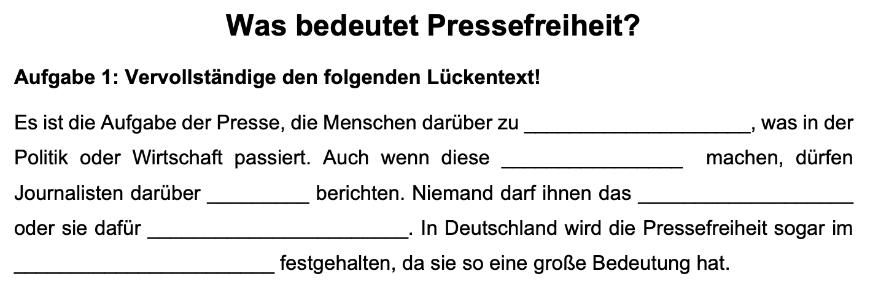
Arbeitsauftrag
Sieh dir das folgende Video an und vervollständige dabei den Lückentext auf deinem Arbeitsblatt.
Notes:
Die Lehrkraft teilt das Arbeitsblatt aus. Zur Differenzierung steht hier eine Version mit und eine Version ohne Wortspeicher für den Lückentext zur Verfügung. Die SuS lösen das, während das Video (Dauer: 01:23 min) abgespielt wird. Bei Bedarf kann das Video ein zweites Mal gezeigt werden.

Slide 6
Lösung:
informieren
Fehler
frei
verbieten
bestrafen
Grundgesetz
Notes:
Die Lehrkraft teilt das Arbeitsblatt aus. Zur Differenzierung steht hier eine Version mit und eine Version ohne Wortspeicher für den Lückentext zur Verfügung. Die SuS lösen das Arbeitsblatt, während das Video (Dauer: 01:23 min) abgespielt wird. Bei Bedarf kann das Video ein zweites Mal gezeigt werden.

Slide 7
Was denkst du?
Vervollständige einen der folgenden Sätze.
Journalistinnen/
Journalisten haben einen wichtigen Beruf, da sie…
Ohne die Pressefreiheit, dürften sie…
Die Pressefreiheit ist wichtig für die Menschen in der Demokratie, weil…

Slide 8
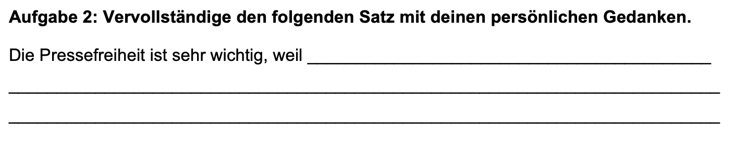
Arbeitsauftrag
Vervollständige zum Schluss den Satz unter Aufgabe 2 mit deinen eigenen Gedanken!
Notes:
Die Lehrkraft teilt das Arbeitsblatt aus. Zur Differenzierung steht hier eine Version mit und eine Version ohne Wortspeicher für den Lückentext zur Verfügung. Die SuS lösen das, während das Video (Dauer: 01:23 min) abgespielt wird. Bei Bedarf kann das Video ein zweites Mal gezeigt werden.

Slide 9
Art. 5 GG
(1) Jeder hat das Recht, seine Meinung in Wort, Schrift und Bild frei zu äußern und zu verbreiten und sich aus allgemein zugänglichen Quellen ungehindert zu unterrichten. Die Pressefreiheit und die Freiheit der Berichterstattung durch Rundfunk und Film werden gewährleistet. Eine Zensur findet nicht statt.

Slide 10
Art. 111 BV
(1) Die Presse hat die Aufgabe, im Dienst des demokratischen Gedankens über Vorgänge, Zustände und Einrichtungen und Persönlichkeiten des öffentlichen Lebens wahrheitsgemäß zu berichten.
(2) ¹Vorzensur ist verboten. ²Gegen polizeiliche Verfügungen, welche die Pressefreiheit berühren, kann gerichtliche Entscheidung verlangt werden.

Slide 11
Bildquellen
Folie 2 (oben) z pm, veröffentlicht am 24.05.2019 via Unsplash, Link: https://unsplash.com/de/fotos/hallenbad-j4_gi5yHZxU (zuletzt aufgerufen am 17.02.2025)
Folie 2 (unten) CoWomen, veröffentlicht am 02.04.2019 via Unsplash, Link: https://unsplash.com/de/fotos/frau-im-schwarzen-halbarmeligen-hemd-sitzt-wahrend-sie-der-frau-zugewandt-ist-und-lachelt-QziaoZM0M44 (zuletzt abgerufen am 17.02.2025)
Videoquelle
ZDF Logo: Was Pressefreiheit bedeutet, veröffentlicht am 03.05.2024, in: https://www.zdf.de/kinder/logo/pressefreiheit-einfach-erklaert-100.html

Slide 12

Dieses Material wurde im Arbeitskreis Politische Bildung erstellt.

